Slide 1
(Мастер-класс для педагогов)
«Традиционная хантыйская
кукла»
Подготовили:
Михель Ю.А.
Драган Н.А.

Slide 2
Проект по патриотическому воспитанию «Моя Югра»
Актуальность проекта в том, что одним из приоритетных направлений патриотического воспитания является краеведение. Процесс приобщения дошкольников к краеведению достаточно сложный процесс, требует продуманного отбора содержания знаний, проектирование педагогического процесса на основе личностно-ориентированного взаимодействия, интеграции средств, методов и различных видов деятельности детей. Метод проектов является наиболее эффективным в формировании системного подхода к развитию у детей старшего дошкольного возраста любви к родному краю.
В процессе реализации проектной деятельности дети знакомятся с культурой, бытом, историей родного края и населяющих его народов, имеют возможность прикоснуться к национальным истокам, попробовать свои силы в изготовлении предметов традиционных народных промыслов, расширить свои познания о жизни народов ханты и манси.

Slide 3
Тип проекта: Информационно-творческий Цель проекта: Воспитание патриотических чувств, любви к родному краю; формирование интереса к истории, культуре родного края и бережного отношения к природе. Задачи проекта: Расширять представления детей об истории, культуре, профессиях, людях родного города и края. Воспитывать любовь к своей малой Родине. Формировать бережное отношение к природе родного края. Приобщать детей к уникальной культуре народов ханты и манси, к их традициям и обычаям, нравственно-эстетическим ценностям.

Slide 4
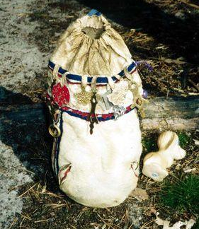
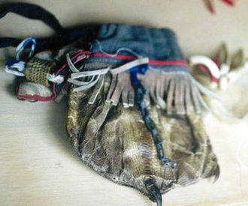
У каждой хантыйской девочки имеется свой мешочек для рукоделия, где хранятся принадлежности для шитья, лоскуты, и мешочек, в котором хранятся куколки с их нарядами. Изготавливается чаще всего из замши, иногда из сыромятной кожи, встречается тучан, изготовленные из сукна. Богато орнаментируется как в технике мозаики, так и аппликации. Узор в основном центрический и располагается по обеим сторонам. Застёжки отсутствуют. Горловина тучан стягивается сыромятным шнуром, который завязывается. Ручки для переноски небольшие, из сыромятной кожи или замши, нет аналогов заплечных ремней.

Slide 5
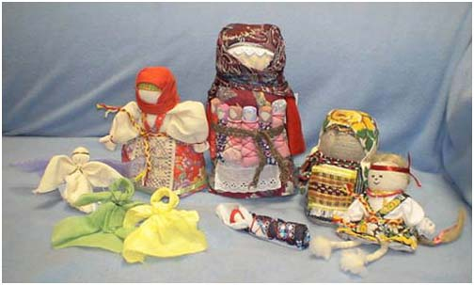
Категории хантыйских кукол:
- «Куклы-люди»;
- «Куклы-растения».

Slide 6
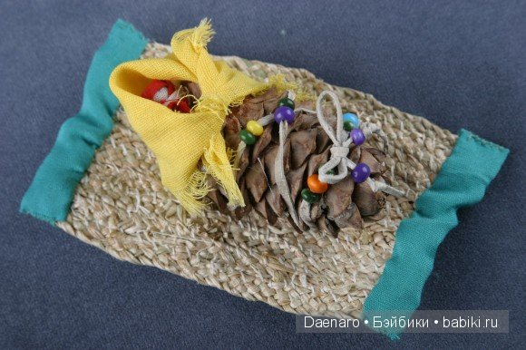
«Куклы-растения»:
- «кукла-шишка»
Они изготавливаются из сосновых или кедровых шишек, представляются духами-покровителями кукольной семьи.

Slide 7
«Куклы-растения»:
- «кукла-дерево»
Куклы-деревья делаются из ткани, сложенной в 2-3 слоя, толщина зависит от вида дерева. Ткань скручивается валиком и складывается пополам таким образом, что нижняя часть образует импровизированные ноги и делает фигуру устойчивой. Характерная черта этой группы кукол - наличие длинных волос из ниток, по цвету напоминающих крону дерева.

Slide 8
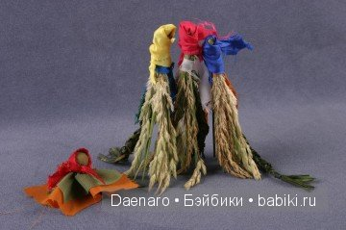
«Куклы-растения»:
- «кукла-ягода»
Куклы-ягоды в игровом пространстве малоподвижны, в основном они находятся в сидячем положении – сидят, «расправив вокруг себя подол платья». Эти куклы не имеют волос, их головы полностью покрыты платками, соответствующими цвету созревшей ягоды.

Slide 9
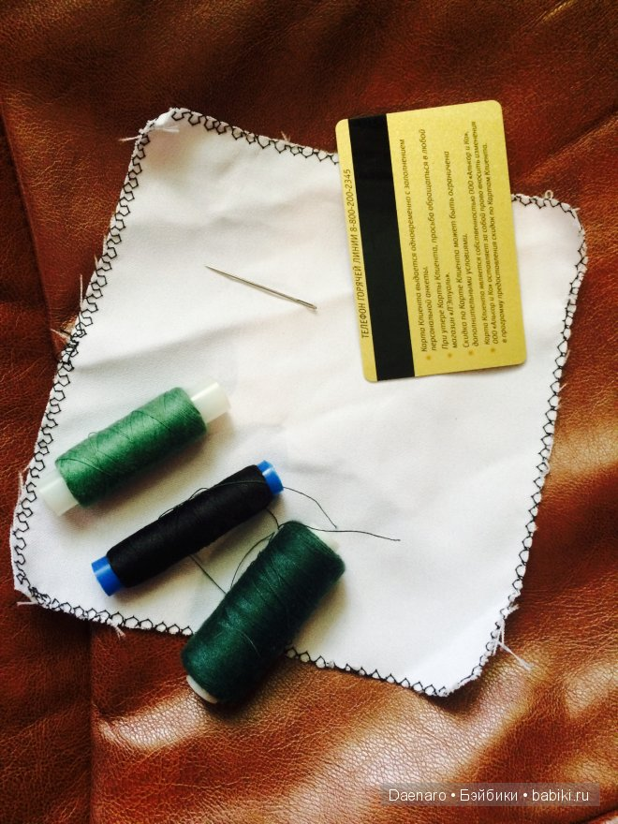
«Кукла-береза»: (схема изготовления)
Нам понадобится:
1)квадрат белой ткани;
2)иголка;
3)нитки – черная и зеленая;
4)прямоугольная картонка;
5)ножницы.

Slide 10
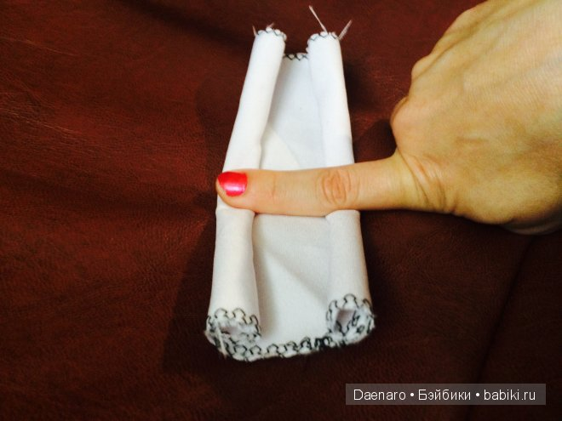
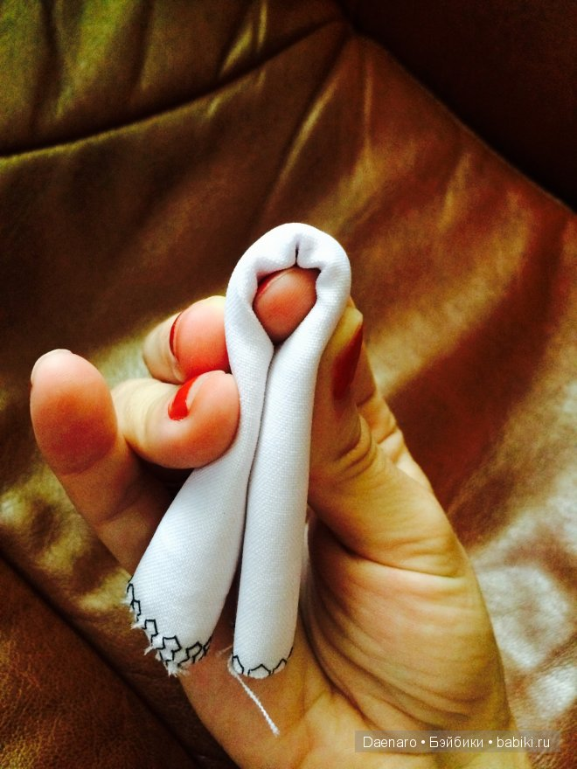
«Кукла-береза» Ход работы:
1. Начинаем скручивать лоскут ткани с двух сторон к середине.
2. Свернули, теперь сгибаем пополам.

Slide 11
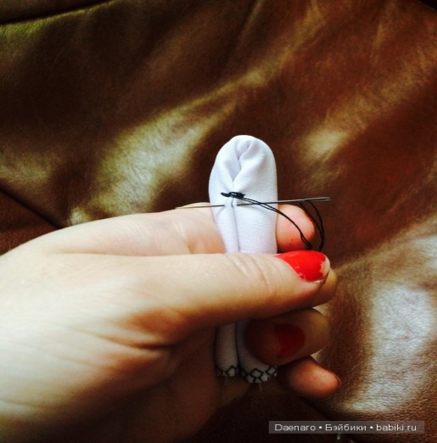
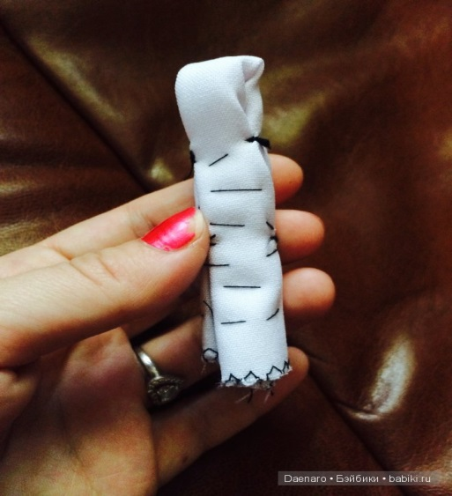
«Кукла-береза» Ход работы:
3. Затем сшиваем иглой с черной ниткой по бокам в двух местах, оставляя одну треть для обозначения головы, плюс тело и ноги.
4. Оставшейся чёрной ниткой добавить текстуру, делаем стежки по стволу.

Slide 12
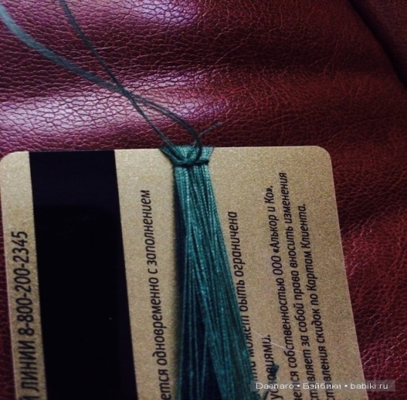
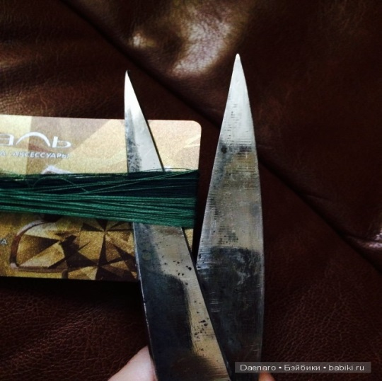
«Кукла-береза» Ход работы:
5. Теперь наматываем нитки зеленого цвета на картонку вдоль.
6. С одной стороны запускаем иглу и продеваем нитку.
7. Затем завязываем нитку так, что бы собрать и зафиксировать нити, которые будут служить в качестве волос нашему деревцу.
8. Обрезаем нитки с противоположной стороны.
9. Теперь получившиеся волосы просто пришиваем, той же ниткой, которой связывали их, к макушке деревца

Slide 13
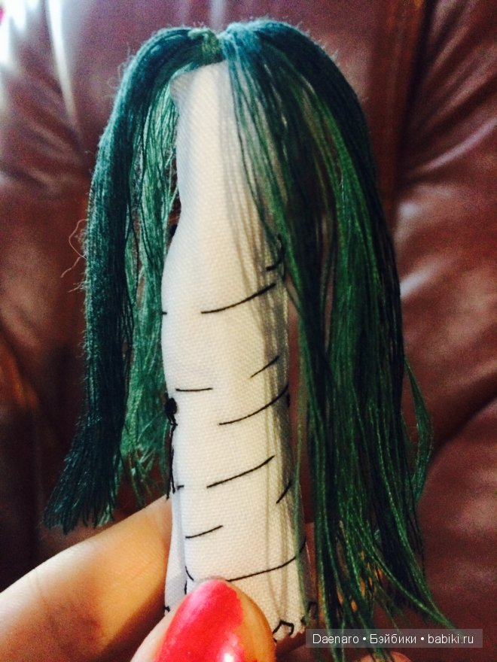
«Кукла-береза» Ход работы:
И «куколка-берёзка» готова!

Slide 14
Спасибо за внимание!

